Slide 1
OŠ Bedekovčina
Mateja Martinić 8.b
7. veljače 2013.
Hrvatski narodni
preporod

Slide 2
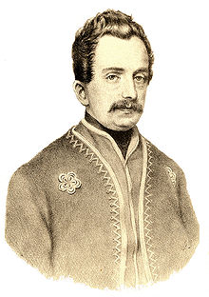
Prisjetimo se...
mađarski pritisak na Hrvatsku - početkom 19.st.
- uvođenje mađarskog jezika kao javnog
hrvatska mlada inteligencija - Ljudevit Gaj
- odupiranje toj odluci
Ljudevit Gaj

Slide 3
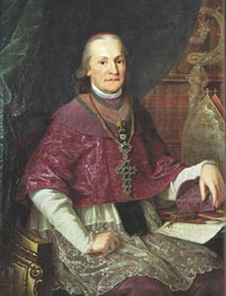
širenje prosvjetiteljskih ideja o pravima i slobodama svih ljudi
- u Hrvatskoj početkom XIX. st.
- zagrebački biskup Maksimilijan
Vrhovac
Crkva predvodi borbu hrvatskog
naroda za njegov kulturni, politički i
gospodarski razvoj
Maksimilijan Vrhovac

Slide 4
Crkva u 19.st. st. - glavni pokretač mnogih društvenih promjena
- bori se za:
-političko jedinstvo
- zajednički jezik
- književnost
- slobodu od tuđinskih gospodara
hrvatski narod nema razvijene društvene snage
jedino su svećenici, zahvaljujući svojem položaju i naobrazbi, mogli pokrenuti sveopći razvoj tadašnjeg društva

Slide 5
Začetnik narodnog preporoda
Maksimilijan Vrhovac - zalaganje za:
- vjersku toleranciju
- ukidanje kmetstva
- razvoj gospodarstva
- prosvjećivanje naroda
radi na političkom sjedinjenju Dalmacije i Hrvatske, osnovao je tiskaru i knjižnicu, potaknuo je gradnju cesta, otvaranje gradske bolnice i sirotište....

Slide 6
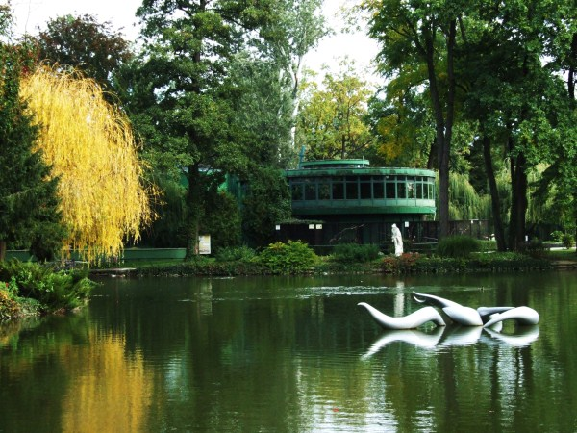
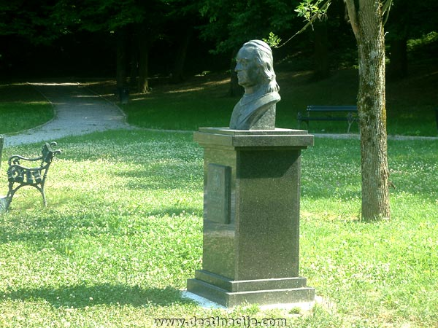
uredio je i narodu ustupio park Maksimir
po njemu je i dobio ime

Slide 7
Aktivni sudionici llirskog pokreta
llirski pokret - težnje - stvaranje jezičnog, nacionalnog
i političkog jedinstva Hrvata
Ljudevit Gaj - članovi građanskog staleža
- svećenici
sprječavanje uvođenja mađarskog jezika u škole i razvoj vlastitog jezika - „ Zbor duhovne mladeži zagrebačke”
-„ Novine Horvatske”

Slide 8
osnivanje i djelovanje važnih ustanova
- Gospodarsko društvo
- Matica ilirska
- Narodni muzej
- Prva hrvatska štedionica
najistaknutiji preporoditelji:
- svećenici: Pavao Štoos, Mihovil Pavlinović
- biskupi: Josip Juraj Strossmayer, Juraj Dobrila
- hercegovački franjevci: Grgo Martić, Didak Buntić

Slide 9
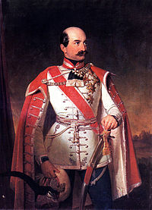
Crkvena samostalnost
težnje hrvatskog naroda da se ujedini i osamostali nisu se ostvarile
-nepovoljne političke okolnosti
Crkva postiže samostalnost
- ban Josip Jelačić
- Hrvatski sabor
- zagrebački nadbiskup Haulik

Slide 10
1852.g. - Zagrebačka biskupija se odvaja od mađarske Crkve i
podiže se na razinu biskupije
Zagreb postaje središte nove crkvene pokrajine (metropolije)
1881. - nakon propasti turske vlasti Sveta Stolica ponovno uspostavlja
redovitu crkvenu upravu
- presudni događaj za obnovu Katoličke Crkve

Slide 11
Vrhbosanska crkvena pokrajina:
- Vrhbosanska (Sarajevska) biskupija
- Banjolučka biskupija
- Mostarsko-duvanjska biskupija
1890. - priključena Trebinjsko-mrkanska biskupija
prvi vrhbosanski nadbiskup - dr. Josip Stadler

Slide 12
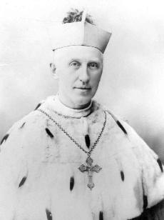
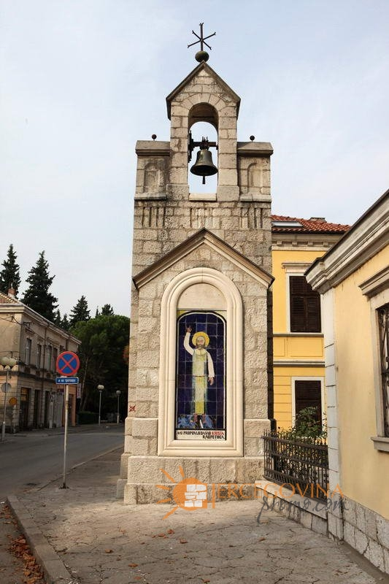
Banjolučka biskupija
dr. Josip Stadler
Trebinjsko-mrkanska
biskupija (katedrala
Rođenja Male Gospe)

Slide 13
dr. Josip Stadler
- osnovao gimnaziju i sjemenište u Travniku
- osnovao bogoslaviju u Sarajevu
- pokrenuo nekoliko katoličkih listova
- otvorio tiskaru
- dao sagraditi sarajevsku katedralu
- utemeljio žensku redovničku zajednicu služavki
Maloga Isusa

Slide 14
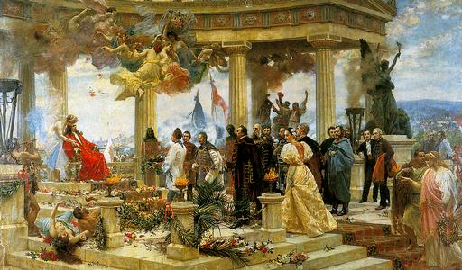
Slika je nastala 1896. Rađena je uljem na platnu. Na slici je prikazan Ivan Gundulić, koji sjedi na stolici na terasi, kao i grupa hrvatskih reformatora predvođenim Ljudevitom Gajem, koji mu se približavaju s desne srane.
Vlaho Bukovac: Hrvatski narodni preporod

Slide 15
Literatura
udžbenik za katolički vjeronauk osmoga razreda osnovne škole : S Kristom u život
hr.wikipdija.org
Google slike

Slide 16
Da vidimo koliko ste zapamtili :))
Koji se biskup najviše istaknuo u borbi u širenju prosvjetiteljskih ideja o pravima i slobodi svih ljudi?
Zašto baš Crkva (svećenici) imaju glavnu ulogu u borbi hrvatskog naroda za njegov kulturni, politički i gospodarski razvoj?
Koje su težnje llirskog pokreta?
Maksimilijan Vrhovac radi na političkom sjedinjenju _________________ i _________________ .
Prvi vrhbosanski nadbiskup bio je _________________ ________________ .
Vrhbosanskoj crkvenoj pokrajini se 1890.g. priključila ____________________ - ________________ biskupija.

Slide 17
Zapišimo....
širenje prosvjetiteljske ideje o pravima i slobodama svih ljudi
- Maksimilijan Vrhovac
Crkva - glavni pokretač mnogih društvenih promjena
1852. - Zagrebačka biskupija se odvaja od mađarske Crkve i podiže
na razinu biskupije
prvi vrhbosanski nadbiskup - dr. Josip Stadler
Ljudevit Gaj - vođa

